Slide 1
PHÂN TÍCH THIẾT KẾ ỨNG DỤNG CALCULATOR TRÊN NỀN TẢNG ANDROID
GVHD: Th.S Trương Thị Ngọc Phượng
Thành viên nhóm:
Hoàng Văn Khánh 15110231
Nguyễn Thị Thanh Thuỷ 16110478
Hoàng Thị Diễm Phúc 16110417
Lê Thị Thuỳ Trang 16110488
Nguyễn Thị Kim Dung 16110294

Slide 2
NỘI DUNG
PHÂN TÍCH THIẾT KẾ
1. Usecase Diagram
2. Class Diagram
3. Pakage Diagram
4. Design UI
5. Đặc tả UI
MÔ TẢ CHỨC NĂNG

Slide 3
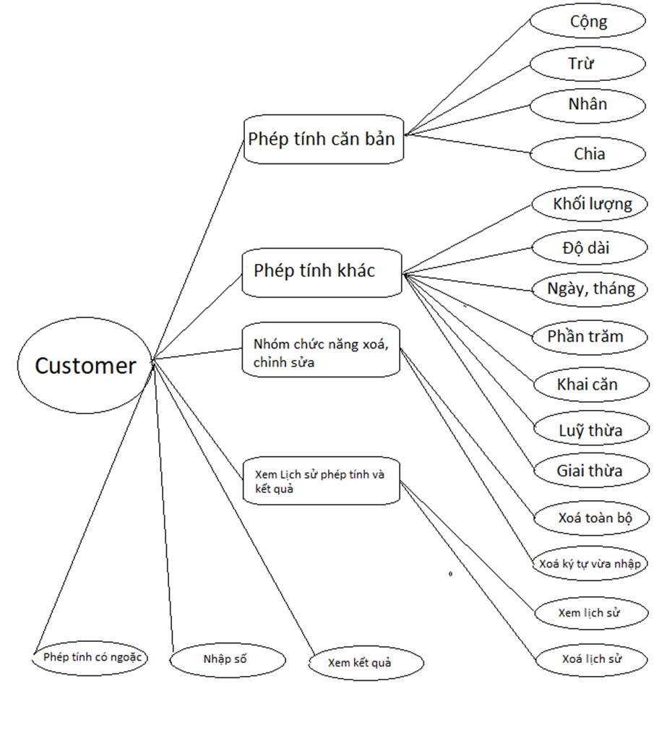
I. PHÂN TÍCH THIẾT KẾ
1. Usecase Diagram

Slide 4
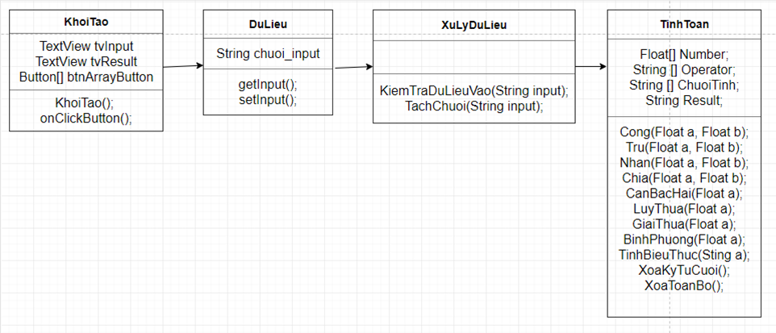
I. PHÂN TÍCH THIẾT KẾ
2. Class Diagram

Slide 5
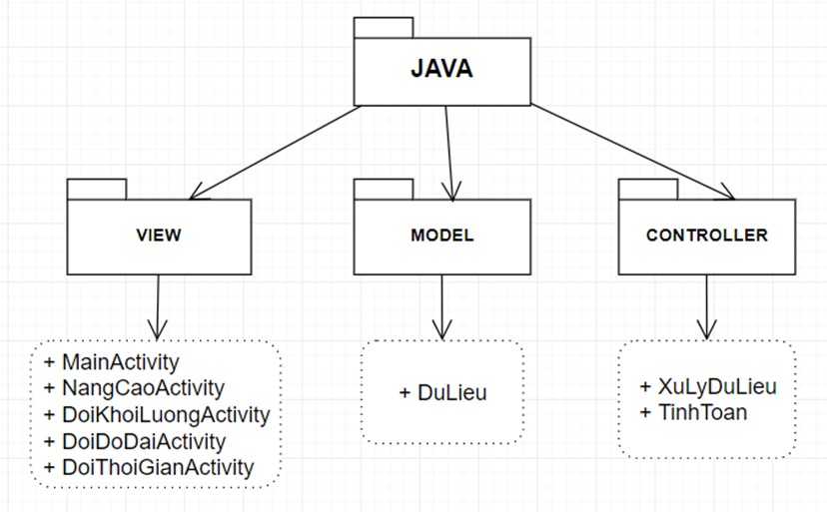
I. PHÂN TÍCH THIẾT KẾ
3. Pakage Diagram

Slide 6
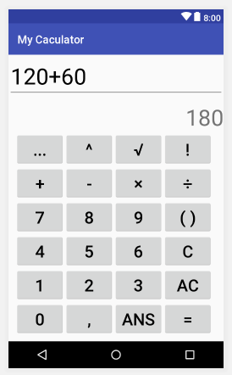
I. PHÂN TÍCH THIẾT KẾ
4. Design và Đặc tả UI
4.1. Main_Activity
EditText nhập phép toán
TextView hiển thị kết quả
Các button nhập giá trị, phép toán

Slide 7
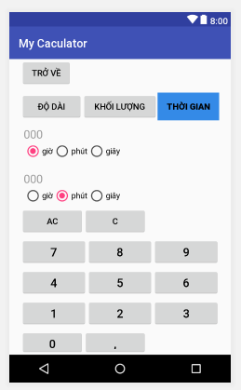
I. PHÂN TÍCH THIẾT KẾ
4. Design và Đặc tả UI
4.2 Time_Activity
Textview Input
RadioButton đơn vị trước khi đổi
Textview Output
Radiobutton chọn đơn vị sau khi đổi
Các button nhập giá trị

Slide 8
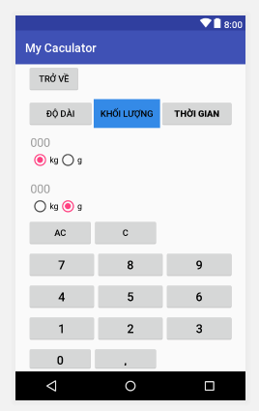
I. PHÂN TÍCH THIẾT KẾ
4. Design và Đặc tả UI
4.3 Weight_activity
Textview Input
RadioButton đơn vị trước khi đổi
Textview Output
Radiobutton chọn đơn vị sau khi đổi
Các button nhập giá trị

Slide 9
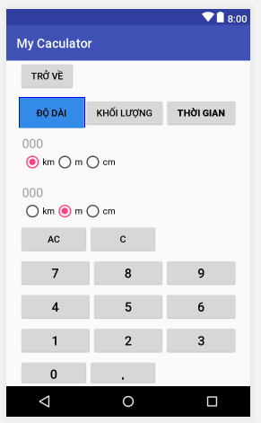
I. PHÂN TÍCH THIẾT KẾ
4. Design và Đặc tả UI
4.4 Length_Activity
Textview Input
RadioButton đơn vị trước khi đổi
Textview Output
Radiobutton chọn đơn vị sau khi đổi
Các button nhập giá trị

Slide 10
II. MÔ TẢ CHỨC NĂNG
Chức năng nhập dữ liệu.
Cho phép nhập dữ liệu là số và các phép tính.
Bắt sự kiện OnClick() khi click vào button đầu tiên, sự kiện này sẽ setText() của Textview tv_Input bằng Text của button.
Click button lần thứ 2 trở đi sử dụng hàm Append() để nối text của button này vào sau giá trị text của Texview tv_Input

Slide 11
II. MÔ TẢ CHỨC NĂNG
2. Chức năng kiểm tra dữ liệu nhập
- Click vào button “=”, thì sẽ gọi hàm KiemTraDuLieuVao(), có 2 trường hợp xảy ra:
TH1: Dữ liệu nhập vào hợp lệ thì sẽ gọi các hàm tính toán và in kết quả ra màn hính
TH2: Dữ liệu nhập vào không hợp lệ thì sẽ in ra thông báo “Dữ liệu không hợp lệ” và xóa text ở TextView tvInput.
- Các trường hợp kiểm tra dữ liệu nhập sai:
+ Ký tự được nhập đầu tiên không phải là số hoặc ký tự “ – ”
+ Ký tự kết thúc của biểu thức nhập vào không phải là số
+ Nhập liên tiếp các phép tính hoặc dấu chấm “ . ”. Ví dụ: 2++3*4

Slide 12
II. MÔ TẢ CHỨC NĂNG
3. Chức năng tính toán
Click vào button “=” thì gọi hàm KiemTra() xem là đơn thức hay đa thức
+ Tính đơn thức: Kiểm tra phép tính của đơn thức rồi gọi hàm tính toán tương ứng
+ Tính đa thức: Gọi hàm KiemTraDoUuTien(); để kiểm tra độ ưu tiên của các phép tính.
Các phép tính nâng cao.

Slide 13
II. MÔ TẢ CHỨC NĂNG
4. Chức năng lưu kết quả phép tính gần nhất.
Click vào button “=”, kết quả phép tính được lưu vào một biến mSave.
Click vào button ANS, setText() của Textvew Resuilt bằng giá trị của biến đó.

Slide 14
II. MÔ TẢ CHỨC NĂNG
5. Chức năng khác.
Click vào button nâng cao chuyển sang Activity mới.
+ Đổi đơn vị độ dài( km, m, cm)
+ Đổi đơn vị khối lượng(kg, g)
+ Đổi đơn vị thời gian (giờ, phút, giây)

Slide 15
II. MÔ TẢ CHỨC NĂNG
6. Chức năng xoá.
Xoá ký tự cuối cùng: khi click vào button C, gán sự kiện kiện KeyEvent.KEYCODE_DEL cho button C.
Xoá toàn bộ: Click và button AC thì settext của TextView Input và text của TextView Result là “ ”

Slide 16
CẢM ƠN CÔ VÀ CÁC BẠN ĐÃ CHÚ Ý LẮNG NGHE
******

